Slide 1
МУНИЦИПАЛЬНОЕ БЮДЖЕТНОЕ ДОШКОЛЬНОЕ ОБРАЗОВАТЕЛЬНОЕ УЧРЕЖДЕНИЕ ЦЕНТР РАЗВИТИЯ РЕБЕНКА – ДЕТСКИЙ САД № 37 МУНИЦИПАЛЬНОГО ОБРАЗОВАНИЯ АБИНСКИЙ РАЙОН
Эффективные методы сбора
информации психолога в работе с родителями
Педагог-психолог
МБДОУ ЦРР – детского сада № 37
Никитина С.А

Slide 2
Детство – самый важный период жизни

Slide 3
Темы анкет:
«Какой Вы родитель?»
«Признаки агрессивности»
«Уровень тревожности»
«Поощрения и наказания»

Slide 4
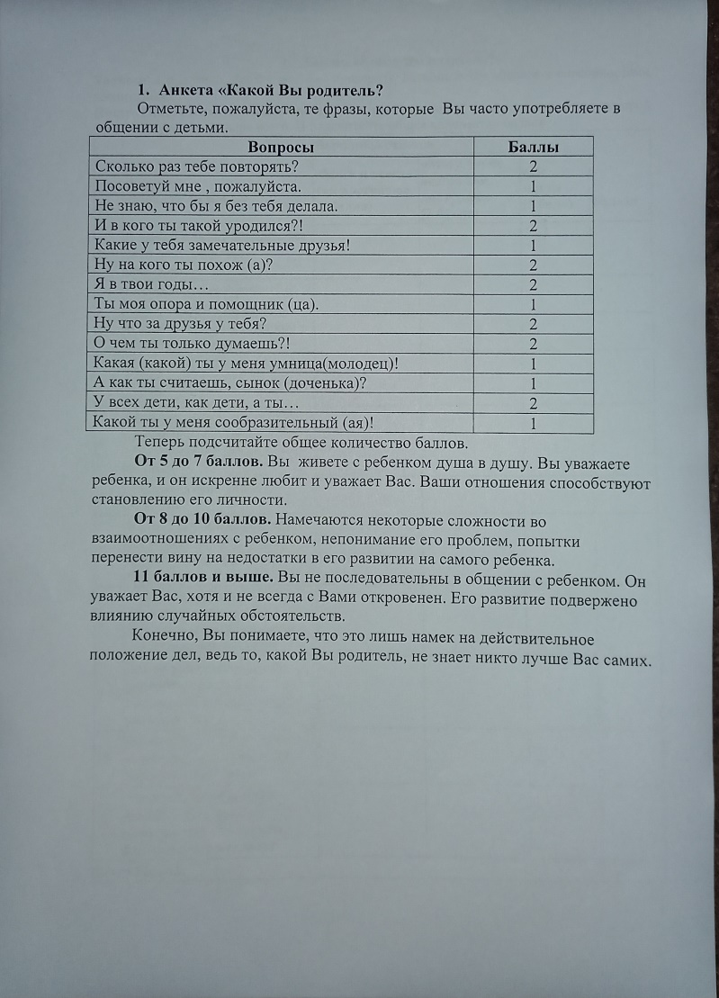
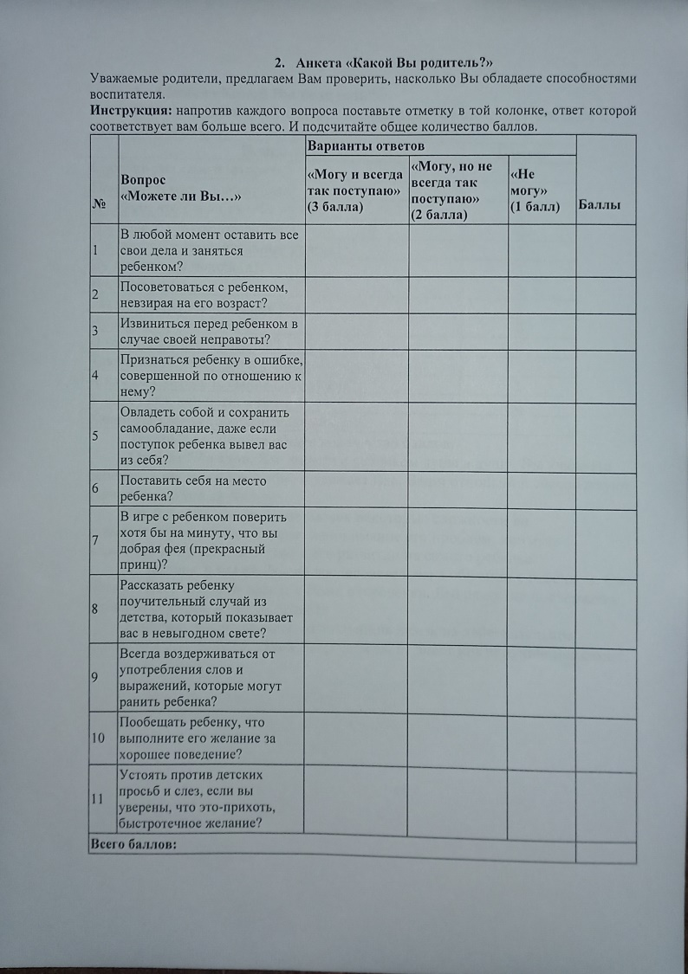

Slide 6
